Slide 1
Pasniedzēju rokasgrāmata
Eiropas Komisijas atbalsts šīs publikācijas sagatavošanai nav uzskatāms par satura apstiprinājumu, kas atspoguļo tikai autoru viedokļus, un Komisija nevar būt atbildīga par tajā ietvertās informācijas jebkādu izmantošanu.

Slide 2
Laipni lūgti!
Mēs ar prieku iepazīstinām jūs ar galda spēli "Atpazīt un rīkoties" - tas ir inovatīvs un interaktīvs rīks, kas īpaši izstrādāts, lai pievērstu uzmanību vardarbībai darba vietā HORECA nozarē un to risinātu. Šajā spēlē ir integrēti pieredzes mācīšanās un konstruktīvas metodoloģijas principi, lai veicinātu izpratni par vardarbību darbavietā, tās cēloņiem un efektīvām vardarbības novēršanas un pārvaldības stratēģijām.
Spēle uzsver empātiju un izpratni par visu iesaistīto pušu viedokļiem. Šī holistiskā pieeja veicina visaptverošu izpratni par vardarbības darbavietā sarežģītību, nodrošinot jūs un apmācāmos ar prasmēm, kas nepieciešamas, lai atpazītu vardarbību un efektīvi reaģētu šādās situācijās.

Slide 3
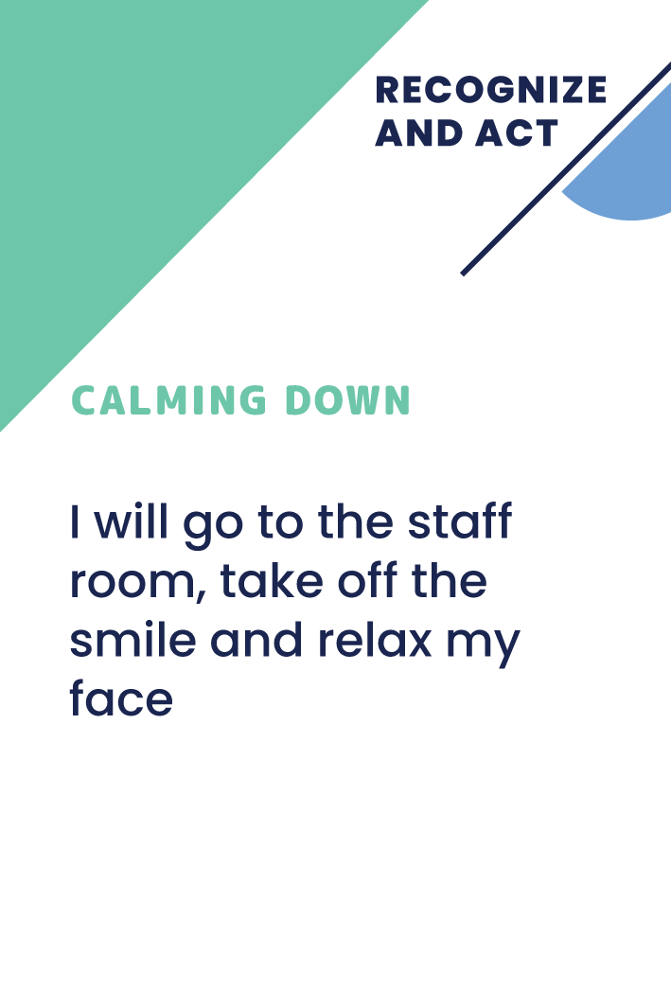
Spēle "Atpazīt un rīkoties" sastāv no:
60 problēmsituāciju kārtīm un 240 risinājuma kārtīm, kas sadalītas četrās kategorijās:
60 nomierinošas stratēģijas
60 domāšanas stratēģijas
60 sarunu stratēģijas
60 rīcības stratēģijas
60 stāsti

Slide 4
Spēle "Atpazīt un rīkoties" sastāv no:
60 problēmsituāciju kārtīm un 240 risinājuma kārtīm, kas sadalītas četrās kategorijās:
60 nomierinošas stratēģijas
60 domāšanas stratēģijas
60 sarunu stratēģijas
60 rīcības stratēģijas
60 stāsti

Slide 5
Spēle "Atpazīt un rīkoties" sastāv no:
60 problēmsituāciju kārtīm un 240 risinājuma kārtīm, kas sadalītas četrās kategorijās:
60 nomierinošas stratēģijas
60 domāšanas stratēģijas
60 sarunu stratēģijas
60 rīcības stratēģijas
60 stāsti

Slide 6
Spēle "Atpazīt un rīkoties" sastāv no:
60 problēmsituāciju kārtīm un 240 risinājuma kārtīm, kas sadalītas četrās kategorijās:
60 nomierinošas stratēģijas
60 domāšanas stratēģijas
60 sarunu stratēģijas
60 rīcības stratēģijas
60 stāsti

Slide 7
Spēle "Atpazīt un rīkoties" sastāv no:
60 problēmsituāciju kārtīm un 240 risinājuma kārtīm, kas sadalītas četrās kategorijās:
60 nomierinošas stratēģijas
60 domāšanas stratēģijas
60 sarunu stratēģijas
60 rīcības stratēģijas
60 stāsti

Slide 8
Spēle "Atpazīt un rīkoties" sastāv no:
60 problēmsituāciju kārtīm un 240 risinājuma kārtīm, kas sadalītas četrās kategorijās:
60 nomierinošas stratēģijas
60 domāšanas stratēģijas
60 sarunu stratēģijas
60 rīcības stratēģijas
60 stāsti

Slide 9
Pasniedzēja lomā jūs vadīsiet dalībniekus, izmantojot dažādus scenārijus, un iesaistīsiet viņus diskusijās, ko rosinās situāciju un risinājumu kārtis.
Šis process ļaus dalībniekiem aktīvi mācīties un pārdomāt dažādus ar vardarbību darba vietā saistītus aspektus, tādējādi veicinot kopīgu izpratni un rosinot atklātu dialogu par šo svarīgo jautājumu.

Slide 10
Pasniedzēja loma
Šīs spēles spēlēšana digitālā formātā padara to pieejamu plašākai auditorijai un nodrošina papildu ērtības un elastīgumu, ļaujot dalībniekiem iesaistīties mācībās neatkarīgi no viņu atrašanās vietas.
Mēs ticam, ka, izmantojot šo spēli kā mācību un novērtēšanas rīku, jūs iedvesmosiet HORECA nozares kultūras pārmaiņas, veicinot iekļaujošāku, drošāku un cieņas pilnāku darba vidi.
Atcerieties, ka jūsu loma šajā pārmaiņu procesā ir izšķiroša, un mēs esam pārliecināti par pozitīvo ietekmi, ko jūsu prasmīgajā vadībā radīs šī spēle .

Slide 11
1.
Gatavošanās apmācību sesijai
Notes:
DURAKS

Slide 12
Izpratne par spēli
Pirms mācību sesijas uzsākšanas ir ļoti svarīgi iepazīties ar spēli "Atpazīt un rīkoties" un tās sastāvdaļām.
Iepazīstieties ar galda spēles saturu un izpētiet piedāvātās problēmsituāciju kārtis un risinājumu kārtis. Varat atlikt malā tās kārtis, kas nav saistītas ar jūsu mācību mērķiem.
Zināšanas par to, kā šīs kārtis ir saistītas viena ar otru, palīdzēs jums raiti un efektīvi vadīt dalībniekus cauri spēlei.

Slide 13
Izpratne par savu auditoriju
Iepazīstiet savu auditoriju. Izpētiet HORECA nozari, kurā viņi darbojas, izprotiet ar vardarbību darbavietā saistītās problēmas, ar kurām viņi saskaras.
Izprotot viņu skatījumu, jūs varēsiet sasaistīt spēles scenārijus ar viņu reālās dzīves pieredzi, tādējādi uzlabojot mācību procesu.
Pirms apmācības vadīšanas izmantojot galda spēli "Atpazīt un rīkoties", ir vairākas lietas, kas jums jāzina par saviem apmācāmajiem, lai pielāgotu savu pieeju un nodrošinātu visefektīvāko mācību pieredzi:

Slide 14
Izpratne par savu auditoriju
Viņu lomas un pieredze: Izpratne par viņu amatu HORECA nozarē un profesionālo pieredzi. Tas palīdzēs jums pielāgot spēles scenārijus un padarīt tos atbilstošākus.
Iepriekšējā apmācība: Vai viņi ir iepazinušies ar vardarbības darba vietā novēršanas un pārvaldības koncepcijām? Vai viņi jau ir piedalījušies līdzīgās apmācībās?
Tas palīdzēs jums novērtēt viņu esošās zināšanas un noteikt jomas, kuras būtu jāizpēta sīkāk.
Komforta līmenis spēlēs: Ne visi jūtas vienlīdz ērti mācībās, kurās tiek izmantotas spēles. Zināšanas par to, cik labi viņi pārzina spēles un cik komfortabli viņi jūtas, var palīdzēt jums pielāgot to, kā jūs izskaidrojat un vadāt spēli.

Slide 15
Izpratne par savu auditoriju
Sagaidāmie rezultāti: Ir svarīgi zināt, ko viņi vēlas iegūt no šīs apmācības. Vai ir konkrētas prasmes vai zināšanas, ko viņi cer iegūt?
Mācīšanās stili: Mācīšanās stilu izpratne palīdzēs jums pielāgot pasniegšanas metodi, lai uzlabotu dalībnieku iesaisti un izpratni.
Kultūras konteksts un jutīgums: Ja jūsu apmācāmo grupa ir dažāda, zināšanas par viņu kultūrvides īpatnībām var nodrošināt cieņpilnu un iekļaujošu apmācību.

Slide 16
Izpratne par savu auditoriju
Reālās dzīves pieredze: Ja viņi jūtas ērti, viņu pieredze vai novērojumi par vardarbību darbavietā var sniegt vērtīgu ieskatu un padarīt apmācību saistošāku.
Organizācijas politika: Zināšanas par apmācāmo organizācijas politiku attiecībā uz vardarbību darbavietā var palīdzēt jums sasaistīt spēles scenārijus ar reālām situācijām darba vietā.
Komunikācijas stili: Kā viņi labprātāk sazinās? Vai viņiem labāk patīk atklātas diskusijas, vai arī viņi dod priekšroku strukturētākiem formātiem, piemēram, jautājumiem un atbildēm vai diskusijām mazās grupās?
Tehnoloģiju prasmes: Ja apmācības laikā izmantojat digitālo spēles versiju vai citus digitālos rīkus, ir svarīgi novērtēt, cik labi viņi pārvalda tehnoloģijas.

Slide 17
2.
Noteikumu pārskatīšana
Notes:
DURAKS

Slide 18
Noteikumu pārskatīšana
Pārliecinieties, ka esat rūpīgi iepazinušies ar spēles noteikumiem un saprotat tos. Tādējādi jūs būsiet gatavs tos izskaidrot un atbildēt uz visiem jautājumiem, kas dalībniekiem varētu rasties. Atcerieties, ka spēles mērķis ir veicināt mācīšanos, tāpēc skaidrība un izpratne par spēles darbību ir būtiska.
Prezentācijas beigās atradīsiet spēles pamatnoteikumus, taču varat brīvi improvizēt, tos pielāgot un daļēji vai pilnībā mainot.
Jūs varat izstrādāt savu saturu vai lūgt to darīt apmācāmajiem, piemēram, radot savas problēmsituācijas vai piedāvājot risinājumus.

Slide 19
3.
Vides iekārtošana
Notes:
DURAKS

Slide 20
Vides iekārtošana
Neatkarīgi no tā, vai spēle tiks spēlēta klātienē vai digitāli, pārliecinieties, ka vide ir atbilstoši sagatavota apmācībai.
Klātienes sesiju gadījumā organizējiet fizisko telpu tā, lai dalībnieki tajā varētu ērti izvietoties un lai viņiem būtu viegli pārvietoties.
Vadot digitālās un hibrīdsesijas, iepazīstieties ar platformu, lai visiem dalībniekiem nodrošinātu raitu darbu.

Slide 21
4.
Diskusiju un atgriezeniskās saites plānošana
Notes:
DURAKS

Slide 22
Diskusiju un atgriezeniskās saites plānošana
Mācību grafikā ieplānojiet laiku diskusijām un atgriezeniskajai saitei. Šīs darbības ir būtiskas mācību procesa sastāvdaļas. Sagatavojiet dažus jautājumus vai ieteikumus, lai veicinātu šīs diskusijas, koncentrējoties uz spēles mācību mērķiem.
Atgriezeniskās saites apkopošana pēc spēles var palīdzēt novērtēt tās efektivitāti, uzlabot turpmākās apmācības un sniegt ieskatu par dalībnieku mācīšanās procesu. Jūs varat apkopot atsauksmes ne tikai par mācību saturu, bet arī par spēles stratēģijām.

Slide 23
Diskusiju un atgriezeniskās saites plānošana - metodes
Aptauja vai anketa: Izstrādājiet atgriezeniskās saites aptauju vai anketu, kurā ir jautājumi par dalībnieku pieredzi ar spēli, apmācību vērtību un apgūto stratēģiju pielietojumu darba vidē. To var veikt, izmantojot digitālos rīkus, piemēram, Google Forms vai SurveyMonkey, vai arī izmantojot anketu papīra formātā.
Grupas diskusija: Pēc spēles sarīkojiet pārrunu sesiju. Mudiniet dalībniekus dalīties ar pieredzi, atziņām un ieteikumiem par nepieciešamajiem uzlabojumiem. Šo diskusiju varat strukturēt, izmantojot konkrētus ieteikumus vai atvērtus jautājumus.

Slide 24
Diskusiju un atgriezeniskās saites plānošana - metodes
Individuālas intervijas: Veiciet individuālas intervijas ar dalībniekiem. Tas ļaus jums iegūt padziļinātu atgriezenisko saiti un dot dalībniekiem iespēju dalīties ar domām, kuras viņi nevēlas paust grupā.
Pašrefleksija: Lūdziet dalībniekus uzrakstīt īsas pārdomas par savu pieredzi, spēlējot spēli, un par to, ko viņi ir iemācījušies. Tas var palīdzēt viņiem integrēt iegūtās zināšanas un sniegt jums vērtīgu ieskatu viņu mācību procesā.

Slide 25
Diskusiju un atgriezeniskās saites plānošana
Tiešsaistes atsauksmju platformas: Ja jūsu apmācības tiek organizētas digitālā vidē, apsveriet iespēju izmantot tiešsaistes atsauksmju platformas, kurās dalībnieki var atstāt savus komentārus un novērtēt apmācību.
Novērojums: Esot pasniedzēja lomā, pievērsiet uzmanību dinamikai spēles laikā. Vai visi dalībnieki tika iesaistīti? Vai viņi saprata scenārijus un stratēģijas?
Tas var sniegt informāciju par spēles efektivitāti.
Testi pirms un pēc spēles: Novērtējiet dalībnieku zināšanas pirms un pēc spēles, lai novērtētu mācību rezultātus. To var izdarīt, izmantojot viktorīnas vai jautājumus ar īsām atbildēm.

Slide 26
Diskusiju un atgriezeniskās saites plānošana
Atsauksmju kastīte: Ja tiek dota priekšroka anonimitātei, jums varētu noderēt fiziska vai digitāla atsauksmju kastīte, kurā dalībnieki var atstāt savus komentārus vai ieteikumus.
Salīdzinošā atgriezeniskā saite: Aiciniet dalībniekus nelielās grupās dalīties ar viedokļiem par savu spēles sniegumu, komandas darbu un apgūtajām stratēģijām. Pēc tam viņi var apkopot atsauksmes, lai dalītos ar lielāku grupu vai pasniedzēju.

Slide 27
5.
Spēlēšana ar vadītājiem
Notes:
DURAKS

Slide 28
Spēlēšana ar vadītājiem
Spēlējot ar HORECA vadītājiem tādu galda spēli kā "Atpazīt un rīkoties», mācību procesa laikā noteikti var rasties daži unikāli izaicinājumi un problēmas.
Šeit ir daži punkti, kas pasniedzējam būtu jāpatur prātā:
Hierarhija
Sāncensība
Dažādi mācīšanās stili
Jutīgas tēmas
Laika ierobežojumi
Piemērošana reālajā dzīvē
Aizspriedumi
Kultūras apsvērumi
Konfidencialitāte
Turpmākie pasākumi

Slide 29
Vadītājiem
Hierarhija: Kad strādājat ar vadītāju grupu, tajā var būt jau pastāvoša dinamika, kas balstīta uz viņu ieņemamo amatu organizācijā. Ir svarīgi radīt vidi, kurā visi dalībnieki jūtas vienlīdz ērti un tiek iedrošināti piedalīties.
Sāncensība: Vadītājiem bieži piemīt sacensību gars, kas var būt gan pozitīvs, gan negatīvs aspekts. Lai gan tas var palielināt viņu iesaistīšanos, tas var arī radīt situācijas, kad daži dalībnieki vairāk koncentrējas uz "uzvaru" spēlē, nevis uz mācīšanos no tās.
Dažādi mācīšanās stili: Cilvēkiem ir dažādi mācīšanās veidi. Daži var vairāk izmantot vizuālos palīglīdzekļus, bet citi dod priekšroku diskusijām. Ir svarīgi iekļaut dažādas mācību stratēģijas, kas pielāgojas šīm atšķirībām.

Slide 30
Vadītājiem
Jutīgas tēmas: Vardarbība darbavietā ir jutīgs temats, un daži vadītāji var būt pieredzējuši vardarbību vai bijuši tās liecinieki. Ļoti svarīgi ir nodrošināt, lai vide būtu cieņpilna un droša ikvienam.
Laika ierobežojumi: Vadītāji bieži vien ir ļoti aizņemti, tāpēc ir svarīgi, lai spēle un apmācība būtu kodolīga un saistoša. Svarīgi ir arī laicīgi sākt un beigt nodarbību.
Piemērošana reālajā dzīvē: Vadītāji ir vairāk ieinteresēti, ja redz, kā viņi var pielietot apgūtās prasmes savā darbā. Pārliecinieties, ka spēles scenāriji ir reāli un atbilstoši.

Slide 31
Diskusiju un atgriezeniskās saites plānošana
Aizspriedumi: Ja kādi no vadītājiem ir no vides, kurā ir notikusi vardarbība darbavietā, viņi var justies neērti vai iestāties aizsardzības pozā. Pārlieciniet viņus, ka spēles mērķis nav kādu vainot, bet gan apgūt profilakses un vadības stratēģijas.
Kultūras apsvērumi: Ja jūsu vadītāju grupa ir daudzveidīga, pārliecinieties, ka mācību saturs un diskusijas ar cieņu izturas pret visām pārstāvētajām kultūrvidēm.
Konfidencialitāte: Nodrošiniet, ka pret personīgo pieredzi, kas tiek izpausta mācību laikā, visi izturas ar cieņu un ievēro konfidencialitāti. Tas veicinās atklātu un godīgu komunikāciju.
Turpmākie pasākumi: Pēc spēles beigām dalībniekiem var rasties jautājumi vai neskaidrības. Pārliecinieties, ka ir atvēlēts laiks diskusijai, un nodrošiniet pieeju resursiem, kas nodrošina tālāku mācīšanos un atbalstu.

Slide 32
6.
Apmācību struktūra
Notes:
DURAKS

Slide 33
Apmācību struktūra
Ievads: Īss skaidrojums par spēli un tās mērķiem.
Spēle: Spēles izspēlēšana pēc kārtas, katras situācijas un risinājuma apspriešana.
Teorijas sesija: Prezentācija par vardarbības darbavietā svarīgākajiem teorētiskajiem aspektiem.
Pārskats: Grupas diskusija, atspoguļojot spēli un galvenos mācību rezultātus.
Atsauksmes: Atgriezeniskās saites apkopošana turpmākajiem uzlabojumiem.

Slide 34
Apmācību struktūra
Ievads: Sāciet ar iesildīšanās aktivitāti, lai lauztu kautrības ledu un veidotu kontaktus starp dalībniekiem. Pēc tam īsi izskaidrojiet spēli, tās mērķus un saistību ar viņu darbu HORECA vadībā. Iepazīstiniet ar tēmu par vardarbību darbavietā, īsi pārrunājot tās formas un ietekmi.
Teorijas sesija: Iepazīstiniet ar galvenajiem teorētiskajiem jēdzieniem par vardarbību darbavietā, tās veidiem, pazīmēm un iespējamo ietekmi uz darbaspēku. Tas varētu ietvert prezentāciju, video, atbilstoša raksta lasīšanu un apspriešanu grupā vai gadījuma izpēti.

Slide 35
Apmācību struktūra
Reālās dzīves analīze: Apspriediet reālus piemērus vai gadījumus par vardarbību darbavietā HORECA nozarē. Tas sniegs kontekstu teorijai un parādīs tās pielietojumu. Lūdziet dalībniekus dalīties (neatklājot sensitīvu informāciju) ar jebkuru pieredzi, ko viņi ir piedzīvojuši un kā viņi risināja šīs situācijas.
Spēles skaidrojums: Detalizēti izskaidrojiet spēles noteikumus. Pārliecinieties, ka visi saprot spēles struktūru, problēmsituāciju kāršu un risinājumu kāršu mērķi un punktu skaitīšanas sistēmu (ja tā tiek piemērota).
Spēle: Dalībnieki pēc kārtas izspēlē spēli , apspriežot katru situāciju un risinājumu. Pasniedzējam ir jāveicina diskusija, nodrošinot, ka visi piedalās un to, ka saruna ir cieņpilna un produktīva.

Slide 36
Apmācību struktūra
Piemērošana reālajā dzīvē: Pēc spēles vadiet diskusiju par to, kā spēlē gūtās atziņas varētu piemērot reālās dzīves situācijās. Mudiniet dalībniekus dalīties ar atziņām par to, kā viņi varētu risināt līdzīgus scenārijus savās darbavietās.
Pārskats: Vadiet grupas diskusiju, kurā tiek pārrunāta spēle, izvēlētie risinājumi un galvenie mācību rezultāti. Tā ir iespēja nostiprināt mācībās aplūkotos teorētiskos jēdzienus un to piemērošanu spēlē.
Kopsavilkums: Apkopojiet galvenos mācību laikā gūtos secinājumus. Apspriediet nākamos soļus, piemēram, turpmākos pasākumus, stratēģiju piemērošanu darbavietā, vai papildu resursus, lai uzzinātu vairāk par vardarbību darbavietā.

Slide 37
Apmācību struktūra
Atsauksmes: Apkopojiet atsauksmes par mācību sesiju. To var darīt, izmantojot aptauju, grupas diskusiju vai individuālas sarunas. Atgriezeniskā saite sniegs vērtīgu informāciju turpmāko mācību sesiju uzlabošanai.
Atcerieties, ka ir svarīgi nodrošināt, lai mācību vide būtu droša, iekļaujoša un cieņpilna. Diskusiju laikā var rasties jutīgas tēmas, tāpēc esiet gatavi tās atbilstoši risināt.
Varat brīvi mainīt sesijas elementus, sekojot grupas dinamikai.

Slide 38
Apmācību struktūra
Atsauksmes: Apkopojiet atsauksmes par mācību sesiju. To var darīt, izmantojot aptauju, grupas diskusiju vai individuālas sarunas. Atgriezeniskā saite sniegs vērtīgu informāciju turpmāko mācību sesiju uzlabošanai.
Atcerieties, ka ir svarīgi nodrošināt, lai mācību vide būtu droša, iekļaujoša un cieņpilna. Diskusiju laikā var rasties jutīgas tēmas, tāpēc esiet gatavi tās atbilstoši risināt.
Varat brīvi mainīt sesijas elementus, sekojot grupas dinamikai.

Slide 39
Kā spēlēt?

Slide 40
1. Modulis
Cēloņi un darbības mehānismi
Notes:
DURAKS

Slide 41
1. Modulis Cēloņi un darbības mehānismi
Sagatavošanās
Pirms uzsākt spēli, izvēlieties kārtis ar stāstiem, kas ir saistīti ar jūsu darbavietu.
No katras risinājumu kāršu kategorijas izvēlieties kārtis, kas saistītas tieši ar mobingu darbavietā.

Slide 42
1. Modulis Cēloņi un darbības mehānismi
Sagatavošanās
Katram spēlētājam ir jāsaņem arī risinājuma kāršu komplekts, kurā ir vienāds katras kategorijas kāršu skaits (4-12).
Samaisiet problēmsituāciju kartes un novietojiet tās uz galda ar tekstu uz leju.

Slide 43
1. Modulis Cēloņi un darbības mehānismi
Spēle
Pirmais spēlētājs izvēlas problēmsituācijas kārti, kas saistīta ar mobingu darbavietā, un nolasa to grupai.
Tad pārējie spēlētāji no savām kārtīm izvēlas to risinājuma kārti, kas, viņuprāt, būtu labākais veids, kā novērst šādu situāciju vai risināt ar mobingu saistītu uzvedību.

Slide 44
1. Modulis Cēloņi un darbības mehānismi
Spēle
Kad visi spēlētāji ir izvēlējušies risinājumu kārtis, pirmais spēlētājs tās savāc un skaļi nolasa.
Pēc tam grupa apspriež dažādus risinājumus un izvērtē, kuri no tiem būtu visefektīvākie, lai risinātu vai novērstu mobingu darbavietā.

Slide 45
1. Modulis Cēloņi un darbības mehānismi
Spēles gaita un spēles beigas
Pēc katras kārtas palūdziet spēlētājus, izmantojot problēmsituācijas kārtī aprakstīto situāciju, identificēt mobinga darbavietā cēloņus un mehānismus.
Mudiniet viņus apzināt likumsakarības un kopsaucējus, kā arī apspriest to, kā dažādās risinājumu kārtīs tiek apskatīti šie cēloņi un mehānismi.
Spēles gaitā izmantojiet problēmsituāciju kārtis, lai rosinātu diskusijas par konkrētiem mobinga uzvedības veidiem un dažādiem faktoriem, kas tos veicina.

Slide 46
1. Modulis Cēloņi un darbības mehānismi
Vai esat apzinājis jomas, kurās jūs varētu uzlabot savu uzvedību vai komunikācijas stilu saistībā ar mobinga darbavietā novēršanu un vadību?
Vai šīs spēles spēlēšana jūs pamudināja vairāk runāt par mobingu darbavietā - vai nu kā liecinieku, vai arī kā vai kā cietušo?
Vai esat apzinājis kādus konkrētus pasākumus vai darbības, ko varat veikt, lai palīdzētu novērst mobingu darbavietā?
Vai šī spēle jūs iedvesmoja turpināt mācīties par mobinga novēršanu un pārvaldību darbavietā?
Jautājumi pēc spēles
Kādas bija jūsu galvenās atziņas no spēles?
Kā spēle mainīja jūsu izpratni par mobingu darbavietā un tā cēloņiem?
Kā šī spēle mudināja jūs domāt citādi par mobinga novēršanas un pārvaldības stratēģijām darbavietā?
Vai spēlē bija mirkļi, kas jūs īpaši uzrunāja vai mainīja jūsu skatījumu uz iebiedēšanu darbavietā?

Slide 47
1. Modulis Cēloņi un darbības mehānismi
Jautājumi pēc spēles
Vai varat minēt kādu piemēru no spēles, kurā izpratne par cēloņiem vai darbības mehānismu palīdzēja atrisināt sarežģītu situāciju, kas saistīta ar vardarbību darbavietā?
Kā, jūsuprāt, iegūtā informācija par šiem cēloņiem un mehānismiem var palīdzēt novērst vai mazināt vardarbības gadījumus darbavietā?
Vai šī spēle mainīja jūsu uzskatus par faktoriem un dinamiku, kas veicina vardarbību darbavietā? Ja jā, tad kādā veidā?
Kādi iemesli vai mehānismi, jūsuprāt, ir vissvarīgākie, lai radītu iekļaujošāku un drošāku darbavietu?
Pamatojoties uz jūsu pieredzi, spēlējot spēli, kādas stratēģijas var tikt īstenotas organizācijās, lai proaktīvi novērstu šos cēloņus un mehānismus, tādējādi samazinot vardarbības risku darbavietā?

Slide 48
1. Modulis Cēloņi un darbības mehānismi
Jautājumi pēc spēles
Vai varat aprakstīt kādu personisku pieredzi vai novērojumus, kas saistīti ar spēlē aplūkotajiem cēloņiem vai mehānismiem?
Kā, jūsuprāt, izpratne par cēloņiem un darbības mehānismiem var veicināt veselīgāku darba kultūru un labāku darbinieku labsajūtu?
Kāda, jūsuprāt, ir darbinieku loma dažādos organizācijas līmeņos, lai identificētu un novērstu cēloņus un mehānismus, kas veicina vardarbību darbavietā?
Vai bija kādas negaidītas atziņas vai atziņas par cēloņiem un mehānismiem un to ietekmi uz vardarbību darbavietā, ko guvāt, spēlējot šo moduli?

Slide 49
2. Modulis
Saskarsmes ar vardarbību darbavietā ietekme
Notes:
DURAKS

Slide 50
2. Modulis Saskarsmes ar vardarbību darbavietā ietekme
Sagatavošanās
Novietojiet uz galda problēmsituāciju kārtis, kas saistītas ar ietekmi, ko rada saskarsme ar vardarbību darbavietā un kuras ir piemērojamas jūsu situācijai vai apmācības mērķiem. Šīm problēmsituāciju kārtīm ir jāapraksta dažādi scenāriji, piemēram, verbāla vai fiziska vardarbība, draudi, uzmākšanās utt.
Katrs spēlētājs var brīvi izvēlēties situāciju.
Pārliecinieties, ka katram spēlētājam ir vismaz viena problēmsituāciju kārts.

Slide 51
2. Modulis Saskarsmes ar vardarbību darbavietā ietekme
Spēle
Palūdziet spēlētājus nostāties rindā.
Palūdziet spēlētājus izlasīt savas kārtis un pārdomāt, kā kārtīs aprakstītais scenārijs varētu ietekmēt personīgi viņus.
Mudiniet viņus apsvērt gan scenārija tūlītējo ietekmi, gan arī iespējamo ilgtermiņa ietekmi uz viņu garīgo veselību, apmierinātību ar darbu un darba rezultātus.

Slide 52
2. Modulis Saskarsmes ar vardarbību darbavietā ietekme
Spēle
Kad spēlētāji ir pārdomājuši savas kārtis, palūdziet viņus:
paiet trīs soļus uz priekšu - ja viņu kārtīs aprakstītajam scenārijam ir nozīmīga ietekme uz viņiem
divus soļus, ja ietekme ir mērena,
vienu soli, ja ietekme ir neliela,
palikt uz vietas, ja ietekmes nav vai arī ja viņš/viņa nav bijis šādā situācijā

Slide 53
2. Modulis Saskarsmes ar vardarbību darbavietā ietekme
Spēle
Mudiniet dalībniekus brīvi pārvietoties pa telpu un nostāties noteiktā attālumā vienam no otra, lai demonstrētu ietekmes nozīmīguma pakāpi.
Mudiniet viņus pārdomāt, kā vardarbība darbavietā dažādos veidos var ietekmēt dažādus cilvēkus, un apsvērt, kā viņi varētu viens otru atbalstīt, lai pārvarētu šīs sekas.

Slide 54
2. Modulis Saskarsmes ar vardarbību darbavietā ietekme
Spēles gaita un spēles beigas
Spēles gaitā turpiniet mudināt spēlētājus pārdomāt, kā vardarbība darbavietā ietekmē viņus pašus un citus.
Lūdziet viņus apsvērt stratēģijas vardarbības problēmas risināšanai darbavietā un vardarbības skarto cilvēku atbalstam.

Slide 55
2. Modulis Saskarsmes ar vardarbību darbavietā ietekme
Spēles gaita un spēles beigas
Šādā veidā iekļaujot sociometriju un problēmsituāciju kārtis, jūs varat palīdzēt spēlētājiem izprast vardarbības darba vietā ietekmi uz personu un ļaut iejusties to kolēģu lomā, kuri, iespējams, ir cietuši dažādiem vardarbības veidiem.
Turklāt varat mudināt viņus arī padomāt stratēģijas, kas vērtas uz vardarbības problēmas darbavietā risināšanu un to, kā komandā atbalstīt vienam otru.

Slide 56
2. Modulis Saskarsmes ar vardarbību darbavietā ietekme
Jautājumi pēc spēles
Vai esat apzinājis kādus īpašus resursus vai atbalsta sistēmas, ko varat izmantot, ja esat pakļauts vardarbībai darbavietā?
Kā, jūsuprāt, varētu uzlabot spēli, lai tā vēl labāk veicinātu atziņas, secinājumus un attieksmes maiņu?
Kādas konkrētas atziņas vai novērojumus guvāt, spēlējot šo spēli?
Vai esat apzinājis jebkādus aizspriedumus vai pieņēmumus, kas jums iepriekš bijuši attiecībā uz vardarbību darbavietā un tās ietekmi?
Kas jums spēlē šķita visvērtīgākais?
Vai spēlē bija kādi brīži, kas jūs īpaši uzrunāja vai mainīja jūsu skatījumu uz vardarbību darbavietā?
Vai esat apzinājis konkrētus pasākumus vai darbības, ko varat veikt, lai palīdzētu novērst vai risināt vardarbību darbavietā?
Vai spēle veicināja jūsu vēlmi runāt par vardarbību darbavietā, vai nu kā lieciniekam, vai arī kā cietušajam?

Slide 57
3. Modulis
ES un valstu instrumenti vardarbības darbavietā apkarošanai, tostarp juridiskais pamats
Notes:
DURAKS

Slide 58
3. Modulis ES un valstu instrumenti vardarbības darbavietā apkarošanai / juridiskais pamats
Sagatavošanās
Sagatavojiet ar vardarbību darbavietā saistītu problēmsituāciju kāršu komplektu. Katrai kārtij ir jāapraksta atšķirīgs scenārijs, kas potenciāli varētu notikt darba vietā.
Sadaliet spēlētājus nelielās grupās pa 3-4 cilvēkiem un sadaliet viņiem problēmsituāciju kārtis. Palūdziet spēlētājiem iepazīties ar savām kārtīm un apspriest aprakstīto scenāriju kopā ar savu grupu.

Slide 59
3. Modulis ES un valstu instrumenti vardarbības darbavietā apkarošanai / juridiskais pamats
Spēle
Mudiniet spēlētājus izmantot internetu un citus resursus, lai sīkāk izpētītu šo tematu un noteiktu, kādi dažāda veida noteikumi un normas var tikt pārkāpti aprakstītajā scenārijā.
Atgādiniet spēlētājiem, ka viņiem jāmēģina domāt kritiski un plaši par dažādiem noteikumu veidiem, kas var būt saistīti ar uzņēmuma politiku, darba tiesību aktiem un cilvēktiesību konvencijām.

Slide 60
3. Modulis ES un valstu instrumenti vardarbības darbavietā apkarošanai / juridiskais pamats
Spēle
Pēc tam, kad spēlētāji ir apsprieduši un izpētījuši savu problēmsituāciju, palūdziet katrai grupai dalīties savos secinājumos ar lielo grupu.
Mudiniet dalībniekus izklāstīt savus secinājumus skaidrā un saistošā veidā, ja iespējams, izmantojot piemērus un situācijas no savas pieredzes.

Slide 61
3. Modulis ES un valstu instrumenti vardarbības darbavietā apkarošanai / juridiskais pamats
Spēles gaita un spēles beigas
Spēles gaitā izmantojiet problēmsituāciju kārtis, lai rosinātu diskusijas par noteikumiem un normām, kas var tikt pārkāpti darba vietā.
Mudiniet spēlētājus kritiski domāt par to, kā dažādi vardarbības veidi darba vietā var būt pretrunā ar noteikumiem, un apsvērt šādu pārkāpumu iespējamās sekas.

Slide 62
3. Modulis ES un valstu instrumenti vardarbības darbavietā apkarošanai / juridiskais pamats
Spēles gaita un spēles beigas
Šādi izmantojot problēmsituāciju kārtis, jūs varat mudināt spēlētājus analizēt, kādi noteikumi un normas var tikt pārkāpti dažādos vardarbības darba vietā scenārijos.
Turklāt varat mudināt viņus kritiski domāt par šādu pārkāpumu iespējamām sekām un apsvērt, ko viņi paši var darīt, lai veicinātu drošu un atbalstošu darba vidi.

Slide 63
3. Modulis ES un valstu instrumenti vardarbības darbavietā apkarošanai / juridiskais pamats
Jautājumi pēc spēles
Kādas ir galvenās atziņas, ko guvāt no šīs spēles?
Kā pēc spēles un dažādu uz ES un valstu instrumentiem balstītu risinājumu apspriešanas ir mainījusies jūsu attieksme pret vardarbību darbavietā?
Vai varat dalīties ar kādu konkrētu secinājumu, ko izdarījāt no spēles par ES un valstu instrumentu efektivitāti, risinot mobinga un vardarbības problēmas darbavietā?
Kā jūs plānojat izmantot šajā spēlē iegūtās zināšanas un atziņas ikdienas darbā HORECA nozarē?
Vai varat aprakstīt situāciju no spēles, kurā uz risinājumu balstīti instrumenti jūs pārsteidza vai mainīja jūsu iepriekšējos uzskatus par to, kā būtu jārīkojas?
Vai, jūsuprāt, ir kādi trūkumi vai jomas, kas būtu jāuzlabo ES un valstu likumdošanas bāzē, lai risinātu vardarbības darba vietā problēmu? Kā tās varētu novērst?
Kā, jūsuprāt, informētība un izpratne par ES un valstu juridisko pamatu var veicināt drošāku un iekļaujošāku darba vidi?

Slide 64
4. Modulis
Dzimumu līdztiesības apsvērumi un starpkultūru vadība izpratnei par vardarbību darbavietā
Notes:
DURAKS

Slide 65
4. Modulis Dzimumu līdztiesības apsvērumi un starpkultūru vadība
izpratnei par vardarbību darbavietā
Sagatavošanās
Sagatavojiet problēmsituāciju kāršu komplektu, kas saistīts ar ar vardarbību darbavietā, ietverot scenārijus, kas saistīti ar dzimumu līdztiesības un kultūras apsvērumiem.
Piemēram, kārtī var būt aprakstīta situācija, kurā darbiniece ir pakļauta nevēlamai seksuāla rakstura uzvedībai no kolēģa vīrieša puses, vai situācija, kurā minoritātes darbinieks ir pakļauts rasistiskiem komentāriem no priekšnieka puses.

Slide 66
4. Modulis Dzimumu līdztiesības apsvērumi un starpkultūru vadība
izpratnei par vardarbību darbavietā
Spēle
Sadaliet spēlētājus nelielās grupās pa 3-4 cilvēkiem un sadaliet viņiem problēmsituāciju kārtis.
Palūdziet spēlētājiem izlasīt savas kārtis un kopā ar grupu apspriest kārtī aprakstīto scenāriju, pievēršot īpašu uzmanību iespējamiem dzimumu līdztiesības vai kultūras apsvērumiem.

Slide 67
4. Modulis Dzimumu līdztiesības apsvērumi un starpkultūru vadība
izpratnei par vardarbību darbavietā
Spēle
Mudiniet spēlētājus izmantot internetu un citus resursus, lai sīkāk izpētītu šo tematu un noteiktu stratēģijas aprakstītās problēmas risināšanai, ņemot vērā dzimumu līdztiesības un kultūras apsvērumus.
Atgādiniet, ka dalībniekiem ir jāmēģina kritiski un plaši domāt par to, kā dzimumu līdztiesība un kultūras dinamika var ietekmēt vardarbību darbavietā un kā šīs situācijas var konstruktīvi risināt.

Slide 68
4. Modulis Dzimumu līdztiesības apsvērumi un starpkultūru vadība
izpratnei par vardarbību darbavietā
Spēles gaita un spēles beigas
Pēc tam, kad spēlētāji ir apsprieduši un izpētījuši savu problēmsituāciju, palūdziet katrai grupai dalīties ar saviem secinājumos lielajā grupā.
Mudiniet spēlētājus kritiski domāt par to, kā dažādi vardarbības veidi darbavietā var ietekmēt dažādas dzimumu un kultūras grupas, un pārdomāt šo apsvērumu ignorēšanas vai nepareizas risināšanas sekas.

Slide 69
4. Modulis Dzimumu līdztiesības apsvērumi un starpkultūru vadība
izpratnei par vardarbību darbavietā
Spēles gaita un spēles beigas
Šādi izmantojot problēmsituāciju kārtis, jūs varat mācīt spēlētājiem par vardarbības darbavietā dzimumu līdztiesības un kultūras apsvērumiem un pievērsties to risināšanai konstruktīvā un iekļaujošā veidā.
Turklāt varat mudināt viņus kritiski domāt par to, kā radīt drošu un atbalstošu darba vidi, kurā tiek ņemtas vērā visu darbinieku unikālās vajadzības un perspektīvas.

Slide 70
4. Modulis Dzimumu līdztiesības apsvērumi un starpkultūru vadība
izpratnei par vardarbību darbavietā
Jautājumi pēc spēles
Kā pēc spēles ir mainījusies jūsu izpratne par dzimumu līdztiesības un kultūras faktoru lomu saistībā ar vardarbību darbavietā?
Vai varat dalīties ar kādu konkrētu atziņu vai ieskatu par dzimumu līdztiesības apsvērumiem vai starpkultūru vadību saistībā ar mobingu vai vardarbību darbavietā?
Ar kādiem izaicinājumiem saskārāties, mēģinot risināt problēmsituācijas, raugoties no dažādu dzimumu un kultūru perspektīvas? Kā jums izdevās šos izaicinājumus pārvarēt?
Kā, jūsuprāt, dzimuma un kultūras faktoru ņemšana vērā var palīdzēt novērst, identificēt un pārvaldīt vardarbības gadījumus jūsu darbavietā HORECA nozarē?
Vai varat aprakstīt kādu situāciju no spēles, kurā dzimumu līdztiesības vai kultūras faktoru ņemšana vērā ir novedusi pie efektīvāka vai iekļaujošāka risinājuma?

Slide 71
4. Modulis Dzimumu līdztiesības apsvērumi un starpkultūru vadība
izpratnei par vardarbību darbavietā
Jautājumi pēc spēles
Kā jūs plānojat izmantot gūtās atziņas un idejas no šīs spēles, lai risinātu vardarbības problēmas darbavietā, vienlaikus ņemot vērā dzimumu līdztiesības un kultūras faktorus savā ikdienas darbā?
Kādā veidā šī spēle palīdzēja jums attīstīt empātiju un izpratni par dažādu dzimumu un kultūru cilvēkiem, kuri var saskarties ar vardarbību darbavietā?
Kā, jūsuprāt, varētu mainīties jūsu darbavietas kultūra, iekļaujot dzimumu līdztiesības un starpkultūru apsvērumus, risinot ar vardarbību darbavietā saistītos jautājumus?
Kuras stratēģijas vai prakse, ko uzzinājāt no spēles, varētu palīdzēt veicināt iekļaujošāku un cieņpilnāku darba vidi dažādu dzimumu un kultūru pārstāvjiem?
Vai ir kādi papildu ar dzimumu vai kultūru saistītie faktori, kas, jūsuprāt, būtu jāņem vērā, risinot vardarbības problēmu darbavietā? Kā šos faktorus varētu integrēt esošajā politikā vai praksē?

Slide 72
5. Modulis
Organizatoriskie faktori, kas saistīti ar dažāda veida vardarbību
Notes:
DURAKS

Slide 73
5. Modulis
Organizatoriskie faktori, kas saistīti ar dažāda veida vardarbību
Sagatavošanās
Sagatavojiet problēmsituāciju kārtis, kas apraksta dažādus ar organizatoriskiem faktoriem saistītus vardarbības veidus darbavietā.
Piemēram, kartē var būt aprakstīta situācija, kurā darbinieks ir pakļauts vardarbībai neatbilstošu drošības protokolu vai nepietiekamas apmācības dēļ, vai situācija, kurā naidīga darba vide izraisa mobingu vai uzmākšanos.

Slide 74
5. Modulis
Organizatoriskie faktori, kas saistīti ar dažāda veida vardarbību
Sagatavošanās
Izdaliet komandām lielās papīra lapas un marķierus.

Slide 75
5. Modulis
Organizatoriskie faktori, kas saistīti ar dažāda veida vardarbību
Spēle
Sadaliet spēlētājus nelielās komandās pa 3-7 cilvēkiem un sadaliet starp komandām problēmsituāciju kārtis. Komandām ir jāizlasa savas kārtis un jāapmainās ar idejām par aprakstītās problēmsituācijas iespējamiem risinājumiem.
Mudiniet viņus domāt radoši un apsvērt iespējamos organizatoriskos faktorus, kas var veicināt problēmas rašanos.

Slide 76
5. Modulis
Organizatoriskie faktori, kas saistīti ar dažāda veida vardarbību
Spēle
Pēc tam, kad komandas ir apspriedušās un radušas iespējamos risinājumus, lūdziet komandām prezentēt savas idejas lielajā grupā.
Mudiniet komandas iesaistīties un radoši prezentēt savas prezentācijas, izmantojot lielās papīra lapas un marķierus.

Slide 77
5. Modulis
Organizatoriskie faktori, kas saistīti ar dažāda veida vardarbību
Spēles gaita un spēles beigas
Spēles gaitā izmantojiet problēmsituāciju kārtis, lai rosinātu turpmākas diskusijas par organizatoriskajiem faktoriem, kas veicina vardarbību darbavietā.
Mudiniet spēlētājus domāt par drošu un atbalstošu vidi, kurā tiktu ņemti vērā šie faktori, un apsvērt potenciālos ieguvumus, ko var sniegt spēcīgas komandas izveide, kas sadarbojoties identificē un risina šos jautājumus.

Slide 78
5. Modulis
Organizatoriskie faktori, kas saistīti ar dažāda veida vardarbību
Spēles gaita un spēles beigas
Šādi izmantojot problēmsituāciju kārtis, jūs varat iesaistīt spēlētājus konstruktīvā diskusijā par organizatoriskajiem faktoriem, sniegt viņiem iespēju rast radošus risinājumus un veicināt komandas darba sajūtu, mudinot spēlētājus strādāt kopā, lai identificētu un risinātu šīs problēmas tā, lai no tā ieguvēji būtu visi darba vietā.

Slide 79
5. Modulis
Organizatoriskie faktori, kas saistīti ar dažāda veida vardarbību
Jautājumi pēc spēles
Kādus galvenos vardarbību darbavietā vai mobingu veicinošos organizatoriskos faktorus jūs identificējāt spēles laikā?
Vai varat minēt piemēru no spēles, kad kāds organizatorisks faktors tieši vai netieši noveda pie sarežģītas situācijas, kas saistīta ar vardarbību vai mobingu?
Kā, jūsuprāt, pievēršanās šiem organizatoriskajiem faktoriem var palīdzēt novērst vai mazināt vardarbības gadījumus darbavietā?
Vai šī spēle mainīja jūsu skatījumu uz organizatorisko faktoru lomu darba vides izveidē? Ja jā, tad kādā veidā?
Kādi organizatoriskie faktori, jūsuprāt, ir vissvarīgākie, lai radītu iekļaujošāku un drošāku darbavietu?

Slide 80
5. Modulis
Organizatoriskie faktori, kas saistīti ar dažāda veida vardarbību
Jautājumi pēc spēles
Pamatojoties uz savu pieredzi spēlē, kādus pasākumus organizācijas var veikt, lai proaktīvi pievērstos šiem faktoriem un mazinātu vardarbības risku darbavietā?
Vai varat aprakstīt kādu personisku pieredzi vai novērojumus saistībā ar ar spēles laikā apspriestajiem organizatoriskajiem faktoriem?
Kā, jūsuprāt, organizatorisko faktoru uzlabošana var veicināt veselīgāku darba vietas kultūru un labāku darbinieku labklājību?
Kāda, jūsuprāt, ir dažādu organizācijas līmeņu darbinieku loma vardarbību darbavietā veicinošu organizatorisko faktoru identificēšanā un novēršanā?
Vai, spēlējot šo moduli, jums bija kādas negaidītas atziņas vai idejas par organizatoriskajiem faktoriem un to ietekmi uz vardarbību darbavietā?

Slide 81
6. Modulis
Sarunu vadīšana sarežģītās situācijās
Notes:
DURAKS

Slide 82
6. Modulis
Sarunu vadīšana sarežģītās situācijās
Sagatavošanās
Pirms spēles sākuma sagatavojiet problēmu situāciju kāršu komplektu, kas saistītas ar sarežģītu komunikāciju darbavietā.
Piemēram, kārts var aprakstīt situāciju. kurā darbinieks uzvedas konfrontējoši vai agresīvi vai situāciju, kurā kolēģis nesadarbojas vai ar viņu ir grūti strādāt.

Slide 83
6. Modulis
Sarunu vadīšana sarežģītās situācijās
Sagatavošanās
Sadaliet spēlētājus pāros vai nelielās grupās un sadaliet viņiem problēmsituāciju kārtis vienādā skaitā.
Palūdziet spēlētājiem, lai viņi izlasa savas kārtis un identificē scenārijā minēto konkrēto izaicinājumu.

Slide 84
6. Modulis
Sarunu vadīšana sarežģītās situācijās
Spēle
Kad spēlētāji ir identificējuši izaicinājumu, viņiem no risinājuma kārtīm jāizvēlas sarunu stratēģijas grupas kārts.
Palūdziet spēlētājiem izvēlēties vienu vai vairākas stratēģijas, kas, viņuprāt, būtu efektīvas. lai risinātu problēmu, ko apraksta viņu problēmsituācijas kārts.

Slide 85
6. Modulis
Sarunu vadīšana sarežģītās situācijās
Spēle
Kad spēlētāji ir izvēlējušies savas sarunu stratēģijas, aiciniet viņus pārvietoties pa mācību telpu un atrast citu pāri vai grupu, ar ko apspriest savu problēmsituāciju un izvēlētās stratēģijas.
Mudiniet viņus dalīties ar savām idejām un viedokļiem, kā arī sniegt atsauksmes un ieteikumus.

Slide 86
6. Modulis
Sarunu vadīšana sarežģītās situācijās
Spēle
Kad spēlētāji ir identificējuši izaicinājumu, viņiem no risinājuma kārtīm jāizvēlas sarunu stratēģijas grupas kārts.
Norādiet, ka spēlētājiem ir jāizvēlas viena vai vairākas stratēģijas, kas, viņuprāt, būtu efektīvas. lai risinātu problēmu, kas aprakstīta viņu problēmsituācijas kārtī.

Slide 87
6. Modulis
Sarunu vadīšana sarežģītās situācijās
Spēle
Pēc noteikta laika (piemēram, 5-10 minūtēm), dodiet spēlētājiem norādījumu nomainīt partnerus vai grupas un atkārtot procesu ar citu problēmsituāciju kārti un citu sarunu stratēģiju kopumu.

Slide 88
6. Modulis
Sarunu vadīšana sarežģītās situācijās
Spēle
Spēle ir paredzēta darba videi, un to var spēlēt individuāli, grupās, pāros un lielās grupās līdz 50 cilvēkiem.
Spēli var izmantot ikviens – tai nav nepieciešama īpaša apmācība.
Pirms katras spēles ieteicams pārskatīt un atlasīt situācijas un risinājumus, kas piemēroti konkrētajai darba videi.

Slide 89
6. Modulis
Sarunu vadīšana sarežģītās situācijās
Spēles gaita un spēles beigas
Kad visiem spēlētājiem ir bijusi iespēja apspriest vairākas problēmsituāciju kārtis un sarunu stratēģijas ar dažādiem partneriem vai grupām, sapulcējiet visus atpakaļ lielajā grupā.
Lūdziet brīvprātīgos dalīties pieredzē ar diskusijās gūtajām atziņām, kā arī mudiniet dalībniekus dalīties gan ar pozitīviem, gan negatīviem piemēriem par sarunu vadīšanu sarežģītās situācijās.

Slide 90
6. Modulis
Sarunu vadīšana sarežģītās situācijās
Spēles gaita un spēles beigas
Mudiniet dalībniekus kritiski domāt par konkrētiem faktoriem, kas veicina sarežģītas sarunas, un apsvērt, kā viņi varētu izmantot dažādas stratēģijas, lai konstruktīvi risinātu šīs problēmas.

Slide 91
6. Modulis
Sarunu vadīšana sarežģītās situācijās
Spēles gaita un spēles beigas
Rosinot dalībniekus kustēties mācību telpā un mudinot spēlētājus mijiedarboties savā starpā nelielās grupās, jūs varat radīt dinamisku un saistošu mācību pieredzi, kas veicina aktīvu līdzdalību un sadarbību.
Turklāt, daloties gan ar pozitīviem, gan negatīviem piemēriem par sarunu vadīšanu sarežģītās situācijās, jūs varat spēlētājiem palīdzēt attīstīt niansētāku izpratni par efektīvām saziņas stratēģijām un vairot viņu pārliecību par to, kā risināt sarežģītas sarunas darba vietā.

Slide 92
6. Modulis
Sarunu vadīšana sarežģītās situācijās
Jautājumi pēc spēles
Kā pēc spēles ir mainījusies jūsu izpratne par efektīvām un neefektīvām sarunu stratēģijām sarežģītās situācijās?
Vai varat pastāstīt par kādu konkrētu atziņu vai ideju, ko guvāt, praktizējot šajā spēlē izmantotās sarunu stratēģijas?
Ar kādām grūtībām saskārāties, izmantojot jums pieejamās sarunu stratēģijas sarežģīto situāciju pārvarēšanai? Kā jūs pārvarējāt šos izaicinājumus?
Kā, jūsuprāt, izpratne par efektīvām sarunu stratēģijām un to praktizēšana var palīdzēt novērst, identificēt un pārvaldīt vardarbības darbā gadījumus HORECA nozarē?
Vai varat aprakstīt kādu situāciju no spēles, kad efektīva sarunu stratēģija palīdzēja veiksmīgi atrisināt sarežģītu situāciju?

Slide 93
6. Modulis
Sarunu vadīšana sarežģītās situācijās
Jautājumi pēc spēles
Kā jūs plānojat izmantot šajā spēlē gūtās atziņas un pieredzi, lai ar efektīvu komunikāciju risinātu vardarbību darbavietā un citas sarežģītas situācijas savā ikdienas darbā?
Kādā veidā šīs spēles spēlēšana jums palīdzēja attīstīt empātiju un izpratni par cilvēkiem, kas iesaistīti sarežģītās situācijās, kurās nepieciešama efektīva komunikācija?
Kā, jūsuprāt, varētu mainīties jūsu darbavietas kultūra, ieviešot efektīvas sarunu stratēģijas sarežģītu situāciju risināšanā?
Kādas papildu sarunu stratēģijas vai labās prakses piemērus jūs uzzinājāt no spēles, kas varētu palīdzēt veicināt iekļaujošāku un cieņpilnāku darba vidi?
Vai ir kādas konkrētas sarunu stratēģijas, kas jums šķita īpaši noderīgas vai tieši otrādi - nelietderīgas? Kā šīs stratēģijas varētu pilnveidot vai uzlabot, lai panāktu labākus rezultātus sarežģītās situācijās?

Slide 94
7. Modulis
Profilakses un pārvaldības stratēģijas
Notes:
DURAKS

Slide 95
7. Modulis
Profilakses un pārvaldības stratēģijas
Sagatavošanās
Pirms spēles uzsākšanas sagatavojieties ar vardarbības darbavietā novēršanu un vadību saistītu problēmsituāciju kāršu komplektu.
Piemēram, tajās var būt aprakstīta situācija, kurā darbinieks tiek iebiedēts vai aizskarts, vai situācija, kurā pastāv potenciāli vardarbības draudi darba vietā.

Slide 96
7. Modulis
Profilakses un pārvaldības stratēģijas
Sagatavošanās
Sadaliet spēlētājus mazās grupās pa 3-4 cilvēkiem un sadaliet problēmsituāciju kārtis vienādā skaitā katrai grupai.
Palūdziet spēlētājiem, lai viņi nolasa savas kārtis un identificē scenārijos parādītos izaicinājumus.

Slide 97
7. Modulis
Profilakses un pārvaldības stratēģijas
Spēle
Katras grupas uzdevums būs izveidot īsu improvizācijas uzvedumu, kas ilustrē vardarbības novēršanas vai pārvaldības stratēģiju attiecībā uz viņu kartē norādīto vardarbības darba vietā scenāriju.
Palūdziet grupām apspriest un pārdomāt dažādas profilakses un vadības stratēģijas, ko tās varētu attēlot.

Slide 98
7. Modulis
Profilakses un pārvaldības stratēģijas
Spēle
Kad grupas ir apzinājušas savu profilakses vai pārvaldības stratēģiju, tām vajadzētu mēģināt sagatavot īsu uzvedumu.
Viņiem jāapsver, kādi tēli, dialogi, vide un darbības vislabāk ilustrētu izvēlēto stratēģiju.

Slide 99
7. Modulis
Profilakses un pārvaldības stratēģijas
Spēles gaita un spēles beigas
Kad grupas ir izmēģinājušas savus uzvedumus, uzaiciniet kopā visus dalībniekus.
Katrai grupai pa vienai jāuzstājas ar īsu uzvedumu, ilustrējot savu izvēlēto vardarbības darba vietā novēršanas vai pārvaldības stratēģiju attiecībā uz izvēlēto scenāriju.

Slide 100
7. Modulis
Profilakses un pārvaldības stratēģijas
Spēles gaita un spēles beigas
Pēc katra uzveduma aiciniet dalībniekus uz diskusiju par tajā attēlotajām profilakses vai pārvaldības stratēģijām.
Mudiniet spēlētājus uzdot jautājumus, sniegt atsauksmes un dalīties savā pieredzē par līdzīgiem scenārijiem.

Slide 101
7. Modulis
Profilakses un pārvaldības stratēģijas
Teātra uzvedumu iekļaušana apmācībā var radīt jautru un saistošu mācību pieredzi, kas mudina spēlētājus radoši un kritiski domāt par vardarbības novēršanu un pārvaldību darbavietā.
Turklāt, strādājot nelielās grupās, spēlētāji var praktizēt komandas darbu un sadarbību, vienlaikus gūstot pārliecību par savām spējām risināt sarežģītas situācijas darba vietā.

Slide 102
7. Modulis
Profilakses un pārvaldības stratēģijas
Jautājumi pēc spēles
Kādas profilakses un pārvaldības stratēģijas spēles laikā jums šķita visefektīvākās? Kāpēc?
Kā, jūsuprāt, šo stratēģiju īstenošana var veicināt drošāku un iekļaujošāku darba vidi?
Vai bija kādas profilakses vai vadības stratēģijas, kuru piemērošana spēles laikā jums šķita īpaši sarežģīta? Kā tās varētu uzlabot?
Kādas stratēģijas, jūsuprāt, ir visatbilstošākās vai vispiemērotākās jūsu darbavietai? Un kuras ir visizaicinošākās?
Kā jūs plānojat integrēt profilakses un pārvaldības stratēģijas ikdienas darbā?
Kāda, jūsuprāt, ir dažādu organizācijas līmeņu darbinieku loma vardarbības darba vietā novēršanā un pārvaldībā?

Slide 103
7. Modulis
Profilakses un pārvaldības stratēģijas
Jautājumi pēc spēles
Vai varat aprakstīt kādu personisku pieredzi vai novērojumu, kas saistīts ar spēlē aplūkotajām profilakses vai pārvaldības stratēģijām?
Kā, jūsuprāt, šī spēle ir ietekmējusi jūsu izpratni par profilakses un vadības stratēģiju nozīmi cīņā pret vardarbību darbavietā?
Vai, spēlējot šo moduli, jums bija kādas negaidītas atziņas vai idejas par profilakses un pārvaldības stratēģijām un to ietekmi uz vardarbību darbavietā?

Slide 104
Citi svarīgi jautājumi ko uzdot, lai gūtu ieskatu par spēli
Notes:
DURAKS

Slide 105
SVARĪGI JAUTĀJUMI
Ar kādām problēmām vai šķēršļiem jūs varētu saskarties, pievēršoties un risinot vardarbības darbavietā jautājumu jūsu organizācijā vai nozarē?
Kā jūs varētu izmantot spēlē gūtās atziņas savā personīgajā un profesionālajā dzīvē?
Kā šīs spēles spēlēšana ir mainījusi jūsu izpratni par vardarbību darbavietā un tās ietekmi uz darba vidi?
Kāda bija vērtīgākā mācība vai atziņa, ko guvāt, piedaloties spēlē, un kā, jūsuprāt, tā ietekmēs jūsu personīgo un profesionālo dzīvi?
Kā, jūsuprāt, uz spēli balstītā mācīšanās veicināja jūsu izpratni par aplūkotajiem jautājumiem un stratēģijām?
Kādi spēles aspekti jums šķita saistošākie un kā tie uzlaboja jūsu mācību pieredzi?

Slide 106
SVARĪGI JAUTĀJUMI
Vai bija kādi spēles aspekti, kas jums šķita sarežģīti vai mulsinoši? Kā varētu uzlabot spēli, lai labāk risinātu šos jautājumus?
Vai varat norādīt kādas konkrētas stratēģijas vai uzvedību no spēles, ko plānojat ieviest ikdienas darbā, lai palīdzētu radīt iekļaujošāku un cieņpilnāku darba vidi?
Kā, jūsuprāt, spēles uzsvars uz empātiju un izpratni par upuru, pāridarītāju un apkārtējo cilvēku viedokli var ietekmēt jūsu nostāju darba attiecību un konfliktu risināšanas jomā?
Kā, jūsuprāt, šajā spēlē gūtās atziņas varētu palīdzēt uzlabot komandas dinamiku un veicināt labāku komandas sadarbību jūsu darbavietā?
Kā jūs plānojat dalīties ar spēlē gūto pieredzi ar saviem kolēģiem vai citām ieinteresētajām personām savā organizācijā?
Atskatoties uz savu spēles pieredzi, kā jūs vērtējat spēles kā mācību līdzekļa efektivitāti vardarbības novēršanai darbavietā? Paskaidrojiet, kāpēc.

Slide 107
Kurš uzvarēs?
Mēs iesakām izmantot šo rīku sarunu uzsākšanai, izpratnes veicināšanai, diskusijām par procesiem un procedūrām, nevis uzvarētāju un zaudētāju noskaidrošanai.
Ja redzat, ka spēles laikā sākas diskusijas, neuzstājiet uz to pabeigšanu – tā vietā pārorientējiet diskusiju uz darba tēmām.

Slide 108
Spēles mērķis nav noteikt uzvarētāju, bet gan rosināt diskusiju
Notes:
DURAKS

Slide 109
Daži veidi, kā spēlēt
Grupas spēle
Sociometrija
Sociometrija individuālai spēlēšanai
Situācijas risināšana
Četri ceļi uz mieru
Domino
Izvēlies risinājumu
Veido stāstu …. jā, bet

Slide 110
1. spēle
Grupas spēle
Notes:
DURAKS

Slide 111
Notes:
"Duraks"

Slide 112
Grupas spēle
Sagatavošanās
Dalībnieku skaits 2-6
Spēlētāji sēž aplī pie galda.
Spēles vadītājs sajauc kopā visas četras risinājuma karšu grupas un sadala pa 6 kārtīm katram dalībniekam.
Atlikušās kārtis tiek novietotas ar tekstu uz leju līdzās situāciju kārtīm.
Tiek izvēlēts pirmais spēles vadītājs. Spēli vada tās dalībnieki - katrs pēc kārtas izvēlas vienu situācijas kārti, ko analizēt.

Slide 113
Grupas spēle
Spēle
Pirmais spēlētājs izvēlas vienu situāciju un izlasa to. Situāciju var pielāgot konkrētai darba videi, ja nepieciešams.
Spēles vadītājs aicina katru dalībnieku atrast no rokās esošajām vienu kārti, kas palīdzētu atrisināt doto situāciju.
Dalībnieki pēc kārtas noliek savas kārtis, paskaidrojot, kā konkrētā kārts var palīdzēt atrisināt situāciju. Grupa apspriež, vai risinājums tiek pieņemts vai nē. Ja viedokļi atšķiras, galavārds ir spēles vadītājam.
Ja kādam nav atbilstošas risinājuma kārts, viņš ņem jaunu risinājumu no kāršu kavas, līdz atrod piemērotu risinājumu.

Slide 114
Grupas spēle
Noslēgums
Pēc tam, kad visi ir izspēlējuši savu situāciju, izspēlētās kārtis tiek noliktas malā, un spēlētājs pa kreisi no spēles vadītāja pārņem kontroli pār spēles vadību.
Jaunas risinājuma kārtis netiek ņemtas - spēle turpinās ar esošajām kārtīm.
Spēle beidzas, kad spēlētājam beidzas kārtis.

Slide 115
Grupas spēle
Dažas piezīmes
Ja spēlētāji redz, ka kādam ir grūtības atrast risinājumu, ir iespējams spēlēt spēli ar atvērtām kārtīm, kad visi spēlētāji redz viens otra kārtis un var viens otram palīdzēt.
Šī metode ir noderīga, lai apspriestu, kāpēc viens no dalībniekiem izvēlas neizmantot risinājuma kārti - iemesls varētu būt vai nu neelastīga domāšana, vai arī atšķirīga situācijas izpratne

Slide 116
2. spēle
Sociometrija
Notes:
DURAKS

Slide 117
-10 -9 -8 -7 -6 -5 -4 -3 -2 -1 0 1 2 3 4 5 6 7 8 9 10

Slide 118
Sociometrija
Sagatavošanās
Spēlētāju skaits - no 2 līdz 20, ņemot vērā telpas ietilpību.
Spēles vadītājs iepriekš izvēlas 10-20 situācijas, kuras jāanalizē spēles laikā.
Ieteicams papildināt un pielāgot šīs situācijas atbilstoši konkrētajai darba videi, izmantojot kārtis tikai kā ieteikumu idejām par situācijām.
Stresa līmeņa skala no 0 līdz 10 vai no -10 līdz +10 tiek izveidota uz grīdas, ņemot vērā telpu ietilpību.

Slide 119
Sociometrija
Spēle
Spēles vadītājs nolasa situāciju un aicina dalībniekus novērtēt, cik augsts būtu viņu stresa līmenis konkrētajā situācijā, un parādīt to uz skalas.
Spēles vadītājs var mudināt vairāk runāt par izdarītajām izvēlēm, jo īpaši, ja tās grupā ir ļoti atšķirīgas. Tas ir labs sākums grupas diskusijām par profesionālo stresu un to, kā ar to tikt galā.
-10 -9 -8 -7 -6 -5 -4 -3 -2 -1 0 1

Slide 120
Sociometrija
Spēle
Spēle atspoguļos to, kā katrs cilvēks katrā situācijā reaģē atšķirīgi - tas, kas vienam cilvēkam var būt milzīgs stresa avots, citam var būt OK.
Šādas diskusijas palīdz izprast katra dalībnieka viedokli.

Slide 121
3. spēle
Individuālo spēļu sociometrija
Notes:
DURAKS

Slide 122
-10 -9 -8 -7 -6 -5 -4 -3 -2 -1 0 1 2 3 4 5 6 7 8 9 10

Slide 123
Sociometrija
Sagatavošanās un spēle
Spēlētāju skaits - 1 vai 2
Spēlētājs izvēlas situācijas un izvieto tās stresa skalā.
Kad situācija ir novietota uz skalas, spēlētājs var izmantot risinājuma kartes un pārdomāt, kas būtu nepieciešams, lai pārvietotu situācijas karti uz zemāku stresa līmeni.
-10 -9 -8 -7 -6 -5 -4 -3 -2 -1 0 1

Slide 124
4. spēle
Situācijas atrisināšana
Notes:
DURAKS

Slide 126
Situācijas atrisināšana
Sagatavošanās
Spēlētāju skaits - 2-6
Spēles vadītājs izvēlas apspriežamās situācijas.
Katrs spēlētājs saņem 3 kārtis no katras risinājumu grupas.

Slide 127
Situācijas atrisināšana
Spēle
Spēles vadītājs nolasa situāciju, izskaidro to sīkāk un, ja nepieciešams, maina vai papildina to atbilstoši organizācijas situācijai.
Katrs spēlētājs pēc kārtas noliek vienu risinājuma kārti, paskaidrojot, kā šī kārts var palīdzēt uzlabot situāciju.

Slide 128
Situācijas atrisināšana
Spēle
Nākamais spēlētājs novieto savu kārti, brīvi izvēloties, kur, viņaprāt, būtu jāatrodas viņa risinājumam, un izlasa visu risinājumu secību.
Nākamais spēlētājs noliek savu kārti vietā pēc savas izvēles un izlasa visu risinājumu secību.

Slide 129
Situācijas atrisināšana
Noslēgums
Spēles dalībnieki piedāvā risinājumus tik ilgi, kamēr grupa piekrīt, ka konkrētā situācija ir atrisināta.
Ja risinājuma ķēde ir ļoti gara, risinājumus var sagrupēt.
Spēlē nav uzvarētāja, tās mērķis ir rosināt diskusiju un parādīt dažādus iespējamos risinājumus, risinājumu grupas un kombinācijas.

Slide 130
5. spēle
Četri ceļi uz mieru
Notes:
DURAKS

Slide 131
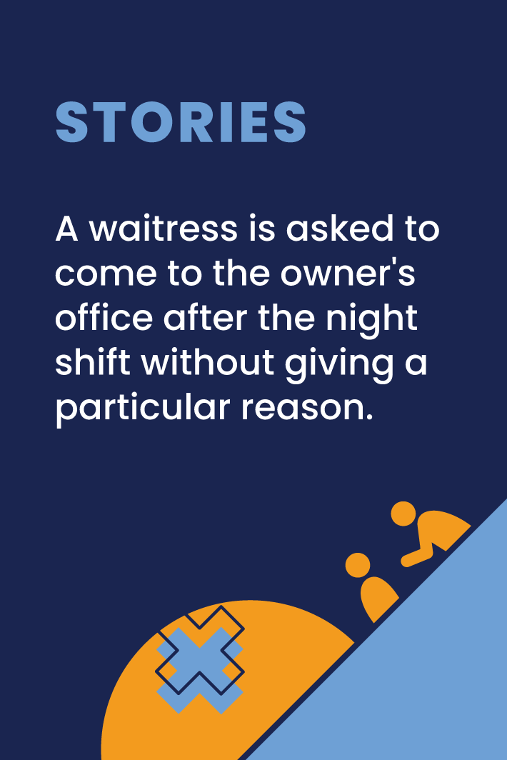

Slide 132
Četri ceļi uz mieru
Sagatavošanās
Spēlētāju skaits - 1-6 vai 2-6 grupas (līdz 6 dalībniekiem katrā grupā)
Spēles vadītājs izvēlas 1-3 situācijas, kas tiks apspriestas spēles laikā.
Ieteicams pielāgot situācijas, lai tās būtu piemērotas organizācijai.

Slide 133
Četri ceļi uz mieru
Sagatavošanās
Pirms spēles tās vadītājs izvēlas 2-4 risinājumus no katras risinājumu grupas un ievieto tos matricā:
Nomierinošas stratēģijas
Domāšanas stratēģijas
Sarunu stratēģijas
Rīcības stratēģijas

Slide 134
Četri ceļi uz mieru
Spēle
Spēlētājs vai spēlētāji tiek iepazīstināti ar konkrēto situāciju.
Vadītājs aicina dalībniekus atrast prioritāro risinājumu, kā arī otro piemērotāko kārti katrā risinājumu grupā.
Spēlētāji grupās vai individuāli soli pa solim apspriež risinājumus un sakārto piemērotākos risinājumus prioritārā secībā.

Slide 135
Četri ceļi uz mieru
Noslēgums
Katra grupa prezentē savu risinājumu komandai noteiktā secībā - vispirms es nomierināšu ...., tad es padomāšu ...., tad es pateikšu ..... Tad es rīkojos....
Pēc tam grupa var apspriest, vai šī kārtība ir vispiemērotākā situācijai un kā kāršu secības maiņa maina risinājumu.
Šī spēle palīdz diskutēt par vērtībām un prioritātēm, kā arī procesiem un procedūrām.

Slide 136
6. spēle
Domino
Notes:
DURAKS

Slide 137
Notes:
"Domino"

Slide 138
Domino
Sagatavošanās
Spēles vadītājs izvēlas situāciju un izskaidro to dalībniekiem, piemērojot to konkrētajai organizācijai un situācijai.
Situācija ir novietota pa vidu uz liela galda.
Risinājuma kārtis tiek sajauktas - visas četras grupas kopā.
Katrs spēlētājs saņem sešas risinājumu kārtis. Atlikušās risinājumu kārtis tiek novietotas blakus.

Slide 139
Domino
Spēle
Katrs dalībnieks pēc kārtas novieto savu risinājumu, paskaidrojot, kā tas secīgi palīdz risinājumu ķēdē.
Ja spēlētājam nav piemērotas kārts, spēlētājs ņem kārti no kavas, kur tās ir novietotas ar tekstu uz leju.
Grupa kopīgi vienojas par to, vai risinājums ir vai nav piemērots.

Slide 140
7. spēle
Izvēlieties problēmu
Izvēlieties risinājumu
Notes:
DURAKS

Slide 142
Izvēlieties problēmu
Izvēlieties risinājumu
Sagatavošanās
Dalībnieku skaits - 1- daudzi
Katrs dalībnieks saņem vairākas risinājuma kārtis (to skaits ir atkarīgs no dalībnieku skaita) un vairākas problēmsituāciju kārtis.
Spēles vadītājs novieto vienu stāsta kārti galda vidū un paskaidro to, pielāgojot atbilstoši konkrētās organizācijas situācijai, ja tas ir nepieciešams.

Slide 143
Izvēlieties problēmu
Izvēlieties risinājumu
Spēle
Katrs dalībnieks pēc kārtas izvieto savas risinājuma kārtis, ja viņam tās ir.
Dalībnieki var izvietot savas kārtis nejaušā kārtībā, jo svarīgākā šeit ir diskusija un pārliecība, ka katrai situācijai ir dažādi risinājumi.

Slide 144
Izvēlieties problēmu
Izvēlieties risinājumu
Noslēgums
Kad visi varianti ir izlikti, risinājuma kārtis tiek sajauktas un atkal sadalītas spēlētājiem un galda vidū tiek novietota nākamā stāsta kārts vai risinājuma kārts.
Ja ir novietota risinājuma kārts, spēles dalībnieki ap to novieto atbilstošas stāsta kārtis.
Esiet gatavi, ka šāda veida spēle izraisīs daudz diskusiju, taču tas ir arī šīs spēles mērķis.

Slide 145
8. spēle
Izveidot stāstu - jā, bet...
Notes:
DURAKS

Slide 146
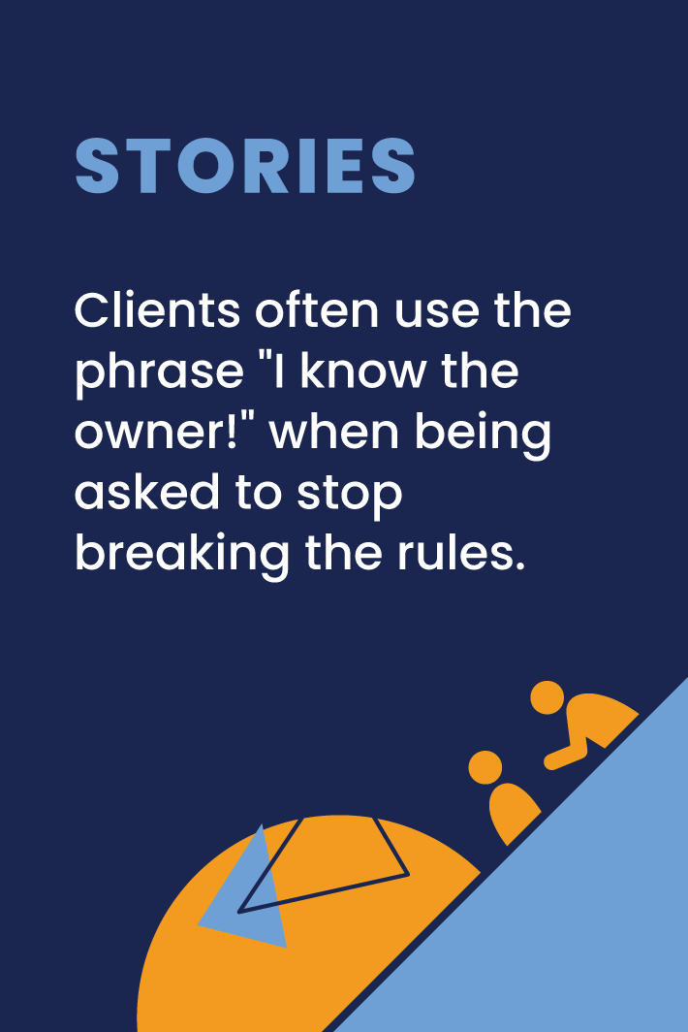
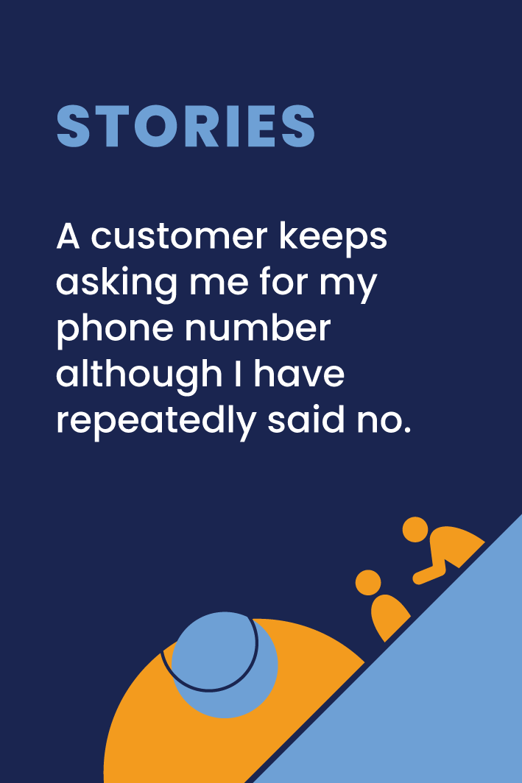
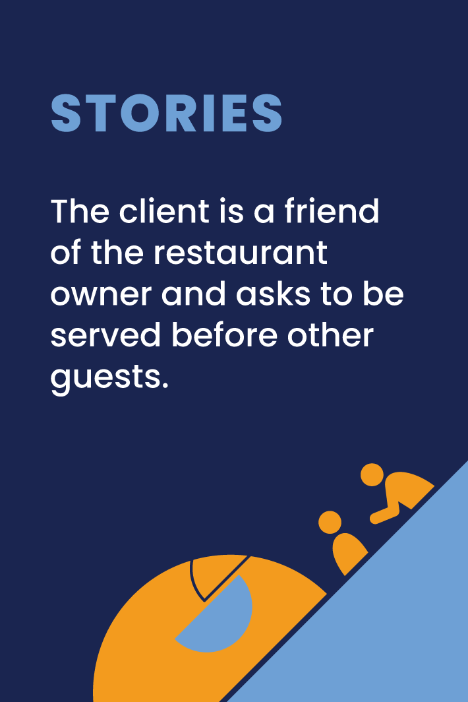

Slide 147
Izveidot stāstu - jā, bet...
Spēle
Katrs spēlētājs saņem vienu stāsta kārti un vienu risinājuma kārti.
Spēles vadītājs sāk stāstu ar problēmusituāciju, un nākamais spēlētājs to turpina vai nu sakot «jā» un nolasot risinājumu no savas kārts, vai arī sakot «bet» un nolasot situāciju no problēmas kārts.
Tad stāstu turpina nākamais spēlētājs. Spēlētāji var mainīt vai pielāgot kārtīs aprakstītos tekstus.

Slide 148
Izveidot stāstu - jā, bet...
Spēle
Stāsts beidzas, kad aplis ir noslēdzies vai kad visi ir izspēlējuši savas kārtis, vai arī tad, ja spēlētājiem izdodas loģiski pabeigt stāstu.
Šī ir lieliska spēle kautrības pārvarēšanas aktivitātēm, kā arī komandas saliedēšanas un iesildīšanās aktivitātēm

